Slide 1
TRƯỜNG TIỂU HỌC GIA THỤY
TIN HỌC 5
GV Trịnh Thị Thanh Dung

Slide 2
BÀI CŨ: NHẮC LẠI VỀ THANH CÔNG CỤ CỦA PHẦN MỀM STELLARIUM

Slide 3
BÀI . PHẦN MỀM STELLARIUM mềm

Slide 4
PHẦN 2: HƯỚNG DẪN SỬ DỤNG
Bảng địa điểm
Bảng thời gian
Bảng bầu trời và các tùy chọn
Bảng tìm kiếm
Bảng cấu hính
Bảng hỗ trợ

Slide 5
PHẦN 2: HƯỚNG DẪN SỬ DỤNG
1
3
4
7
8
9
10
11
16
17
18
19
20
21
2
5
6
12
13
14
15
1. Đường nối các chòm sao
10. Các hành tinh
2. Tên các chòm sao
11. Chuyển đổi phương vị
3. Hình vẽ các chòm sao
12. Đưa vật quan sát vào giữa mà hình
4. Lưới phương vị
13. Chế độ ban đêm
5. Lưới xích đạo
14. Thu nhỏ màn hình
6. Mặt đất hay đường chân trời
15. Phóng to vật quan sát
7. Điểm phương hướng
16. Vệ tinh nhân tạo
8. Bầu khí quyển
21. Tắt chương trình
9. Tinh vân (các thiên hà)

Slide 6
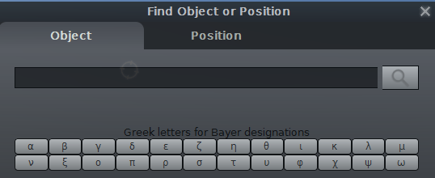
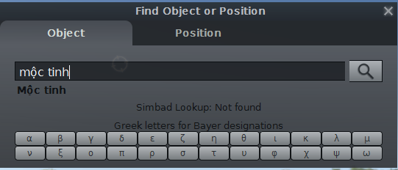
PHẦN 2: HƯỚNG DẪN SỬ DỤNG
PHẦN 2: HƯỚNG DẪN SỬ DỤNG
3
Cách tìm hành tinh hoặc ngôi sao nào đó

Slide 7
GHI NHỚ

Slide 8
HẸN GẶP LẠI CÁC EM!

